Slide 1

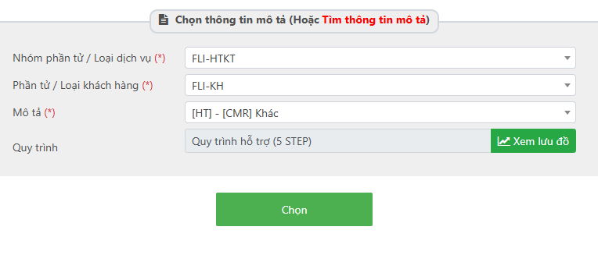
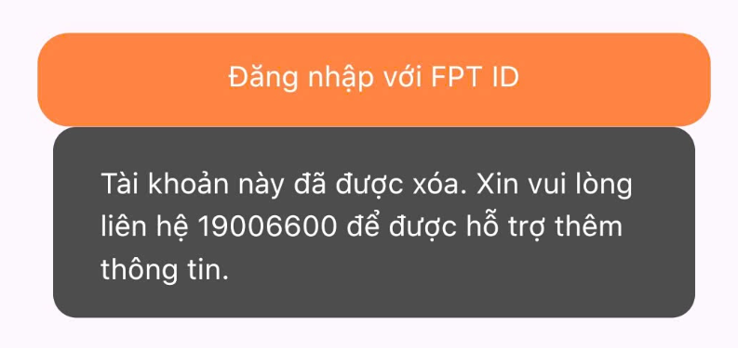
CÁC VẤN ĐỀ THƯỜNG GẶP VÀ CÁCH XỬ LÝ
Đăng nhập tài khoản hiển thị thông báo "Tài khoản này đã được xóa. Xin vui lòng liên hệ 19006600 để được hỗ trợ thêm thông tin"
B1: Vào web http://ticket.fpt.net/
B2: Chọn mục Hỗ trợ kỹ thuật- Tạo ticket V2
B3: Chọn FLI- HTKT=> Chọn mục “ Khác”
Lưu ý: Nhập đúng thông tin SĐT
FPT LIFE
Tạo ticket V2
Hiển thị trên app

Slide 2
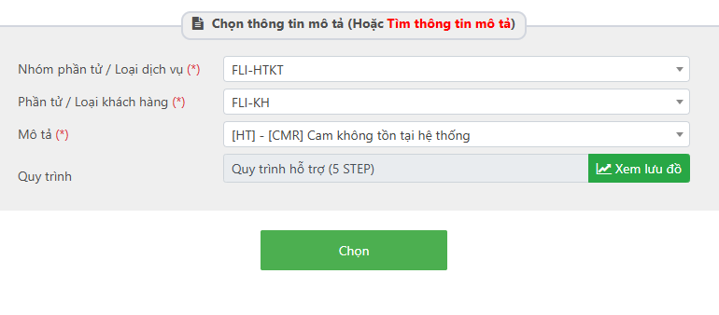
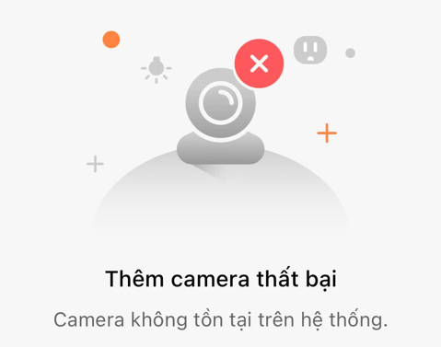
Khi thêm camera có thông báo “Camera không tồn tại trên hệ thống”
B1: Vào web http://ticket.fpt.net/
B2: Chọn mục Hỗ trợ kỹ thuật- Tạo ticket V2
B3: Chọn FLI- HTKT=> Camera không tồn tại hệ thống
Lưu ý: Nhập đúng thông tin SN camera
Tạo ticket V2
Hiển thị trên app

Slide 3
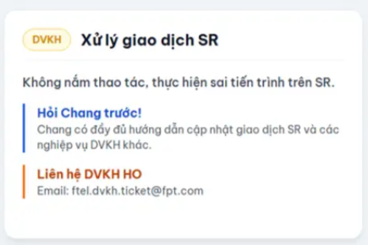
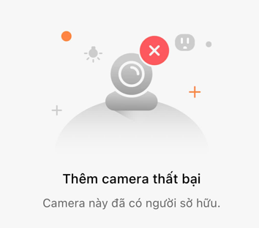
Khi thêm camera có thông báo “Camera này đã có người sở hữu”
Tạo SR xử lý
Hiển thị trên app

Slide 4
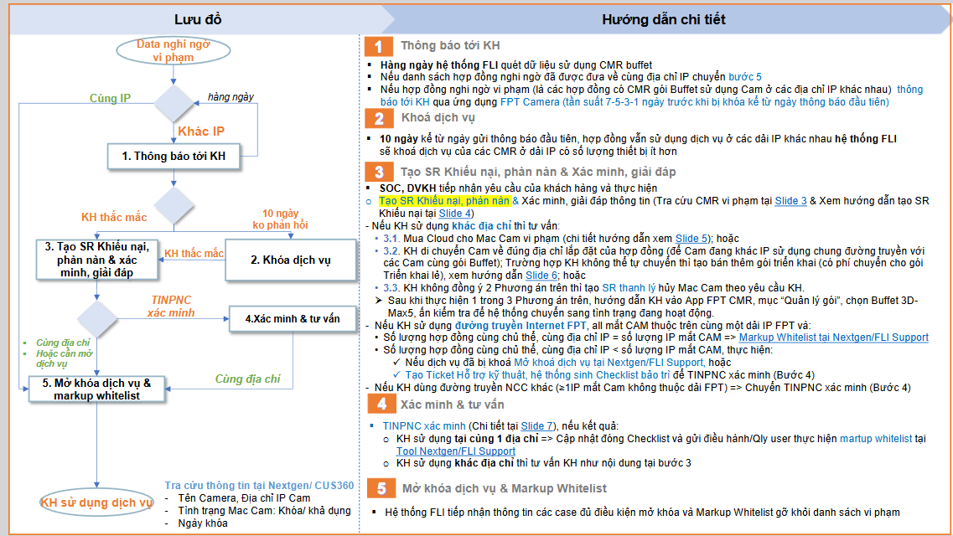
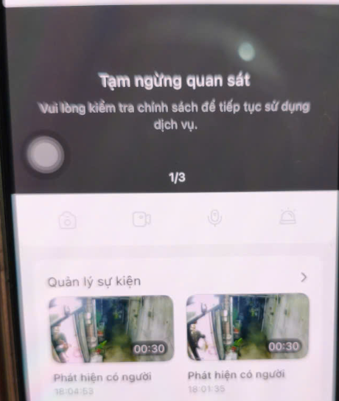
Hiển thị tạm dừng quan sát vui lòng kiểm tra chỉnh sách để tiếp tục sử dụng dịch vụ
Hướng Dẫn: https://qms.fpt.com/document-detail/35d7bc07-6133-4114-9b86-3c72ca49c1c4/view
Hiển thị trên app

Slide 5

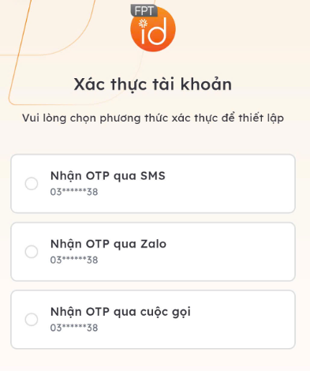
Đăng nhập không gửi OTP
Cách khắc phục: B1: Chọn ứng dụng tin nhắn trên điện thoại- Kiểm tra mục “spam”
B2: Trong trường hợp không thấy OTP chờ đếm ngược xong- sau đó sử dụng phương thức khác
Không Thấy OTP
Chọn phương thức

Slide 6
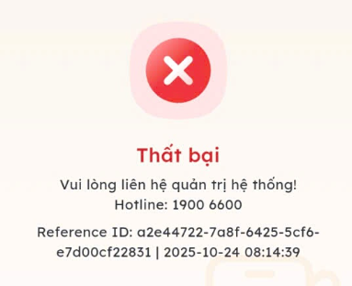
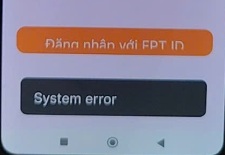
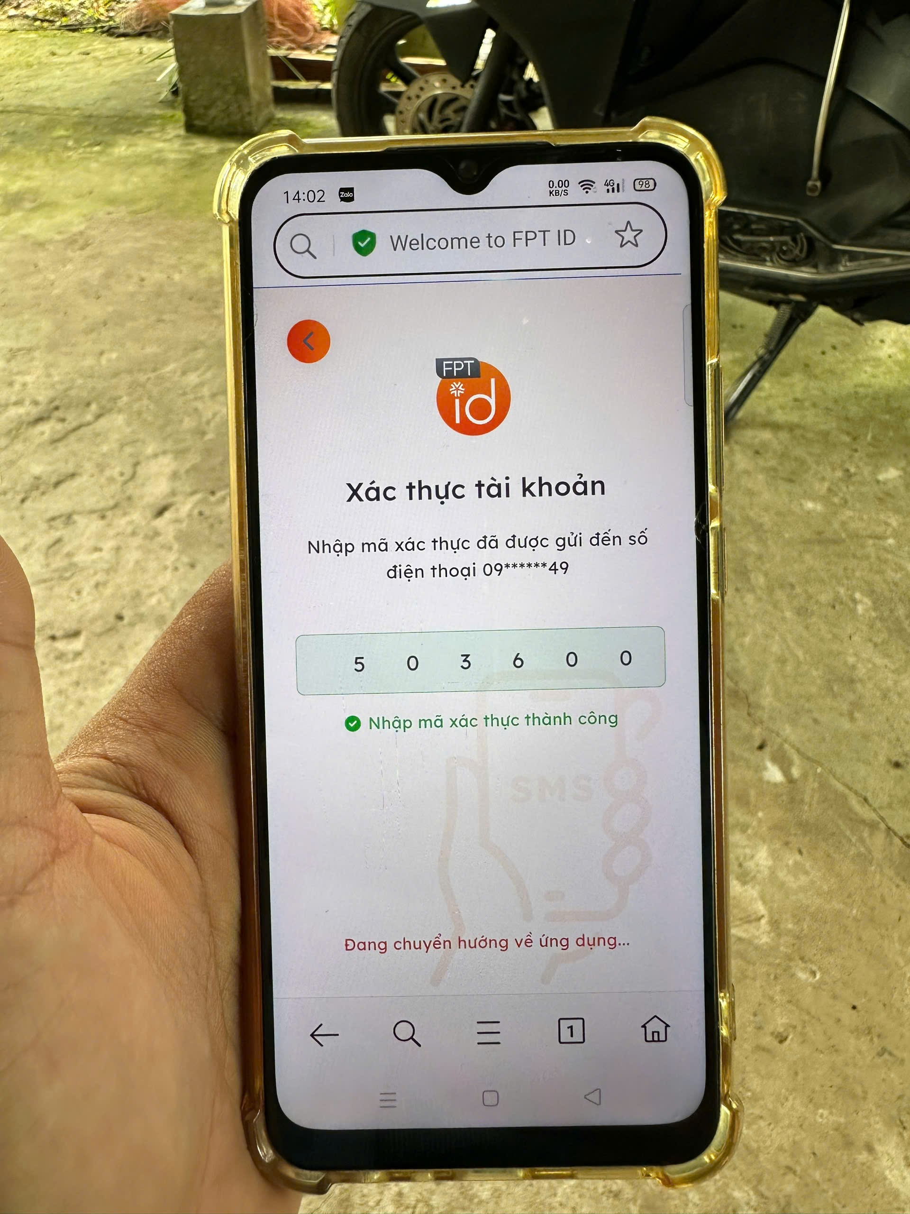
Khi gặp các vấn đề về đăng nhập theo hình
Cách khắc phục: B1: Mở ứng dụng CH Play- Tìm kiếm và cài đặt ứng dụng” Cốc Cốc” B2: Sau đó vào Cài đặt trên điện thoại- Ứng dụng - Ứng dụng trình duyệt mặc định > Chọn Cốc Cốc. Sau đó thử lại
Hiển thị trên app
Hiển thị trên app
Treo khi nhập OTP

Slide 7

Đăng nhập tài khoản hiển thị thông báo “JavaScript đã bị tắt”
Vấn đề: Cài đặt trình duyệt web mặc định trên phone đang tắt chức năng JavaScript. Cách khắc phục: - IOS: Vào cài đặt > Safari > Nâng cao > Bật lại JavaScript. Sau đó thử lại. - Android: Cài đặt > Ứng dụng > Chrome (hoặc trình duyệt web nào đang để mặc định) > Xóa dữ liệu. Sau đó thử lại.
Hiển thị trên app

Slide 8

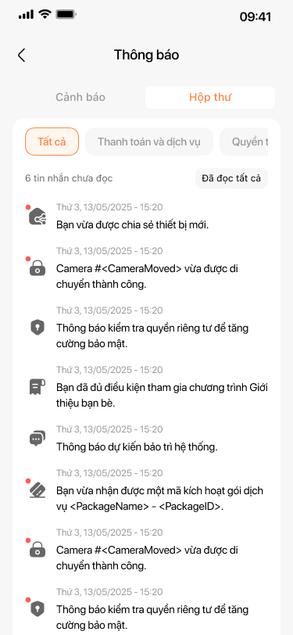
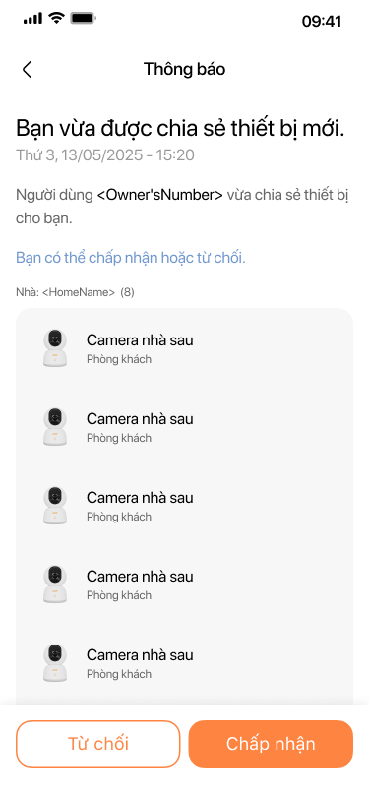
CÁC VẤN ĐỀ THƯỜNG GẶP VÀ CÁCH XỬ LÝ
Tài khoản được chia sẻ không thấy camera
FPT LIFE
B1: Mở trang Thông báo -> chọn Hộp thư
B2: Chọn Chấp nhận để có quyền view camera

Slide 9
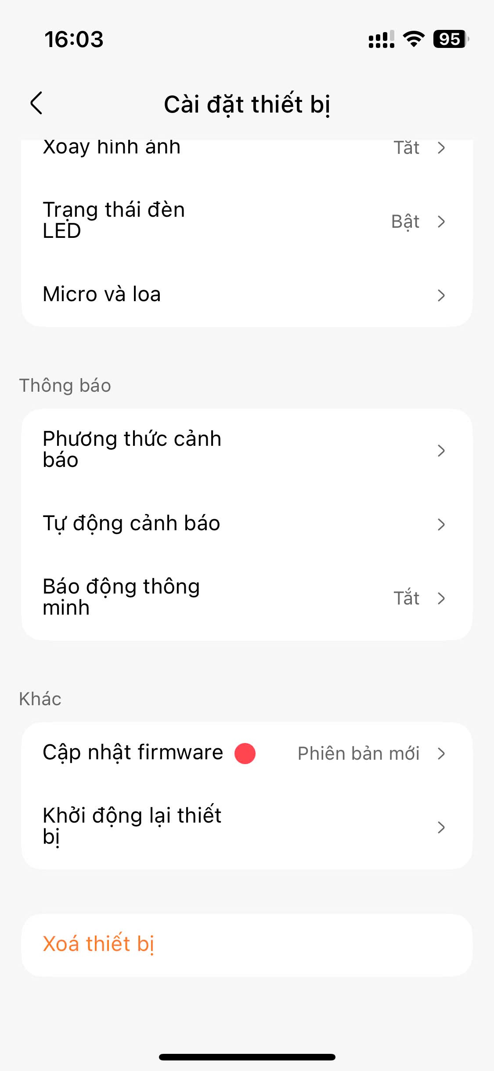
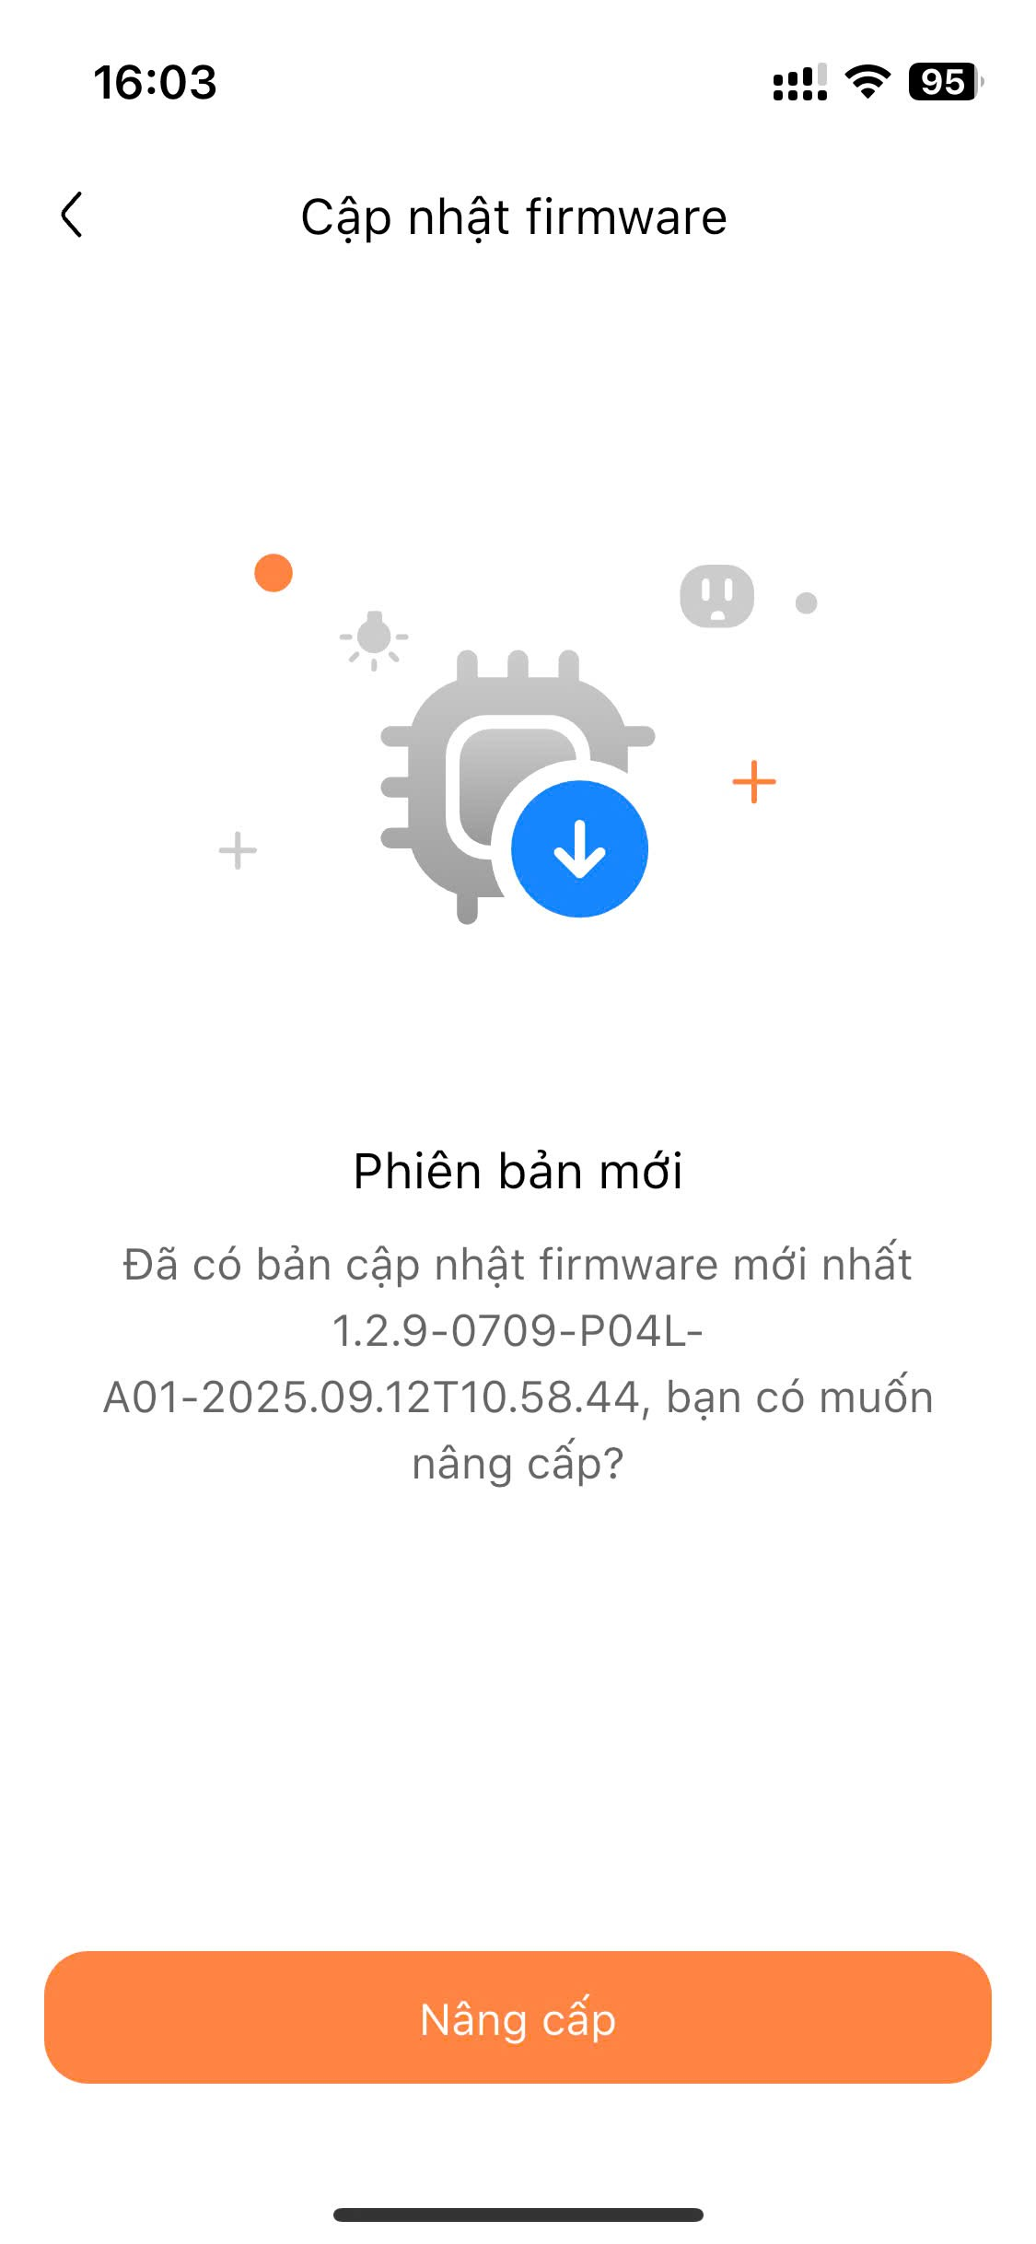
Kiểm tra firmwave và cập nhật firmwave lên mới nhất
B1: Chọn vào camera cần kiểm tra
B2: Chọn biểu tượng cài đặt
B3: Chọn cập nhật firmwave:
- Nếu đã là firmwave mới nhất sẽ không có dòng “Nâng cấp”
- Nếu có firmwave mới thì chọn dòng “Nâng cấp” để cập nhật lên firmwave mới nhất cho camera

Slide 10
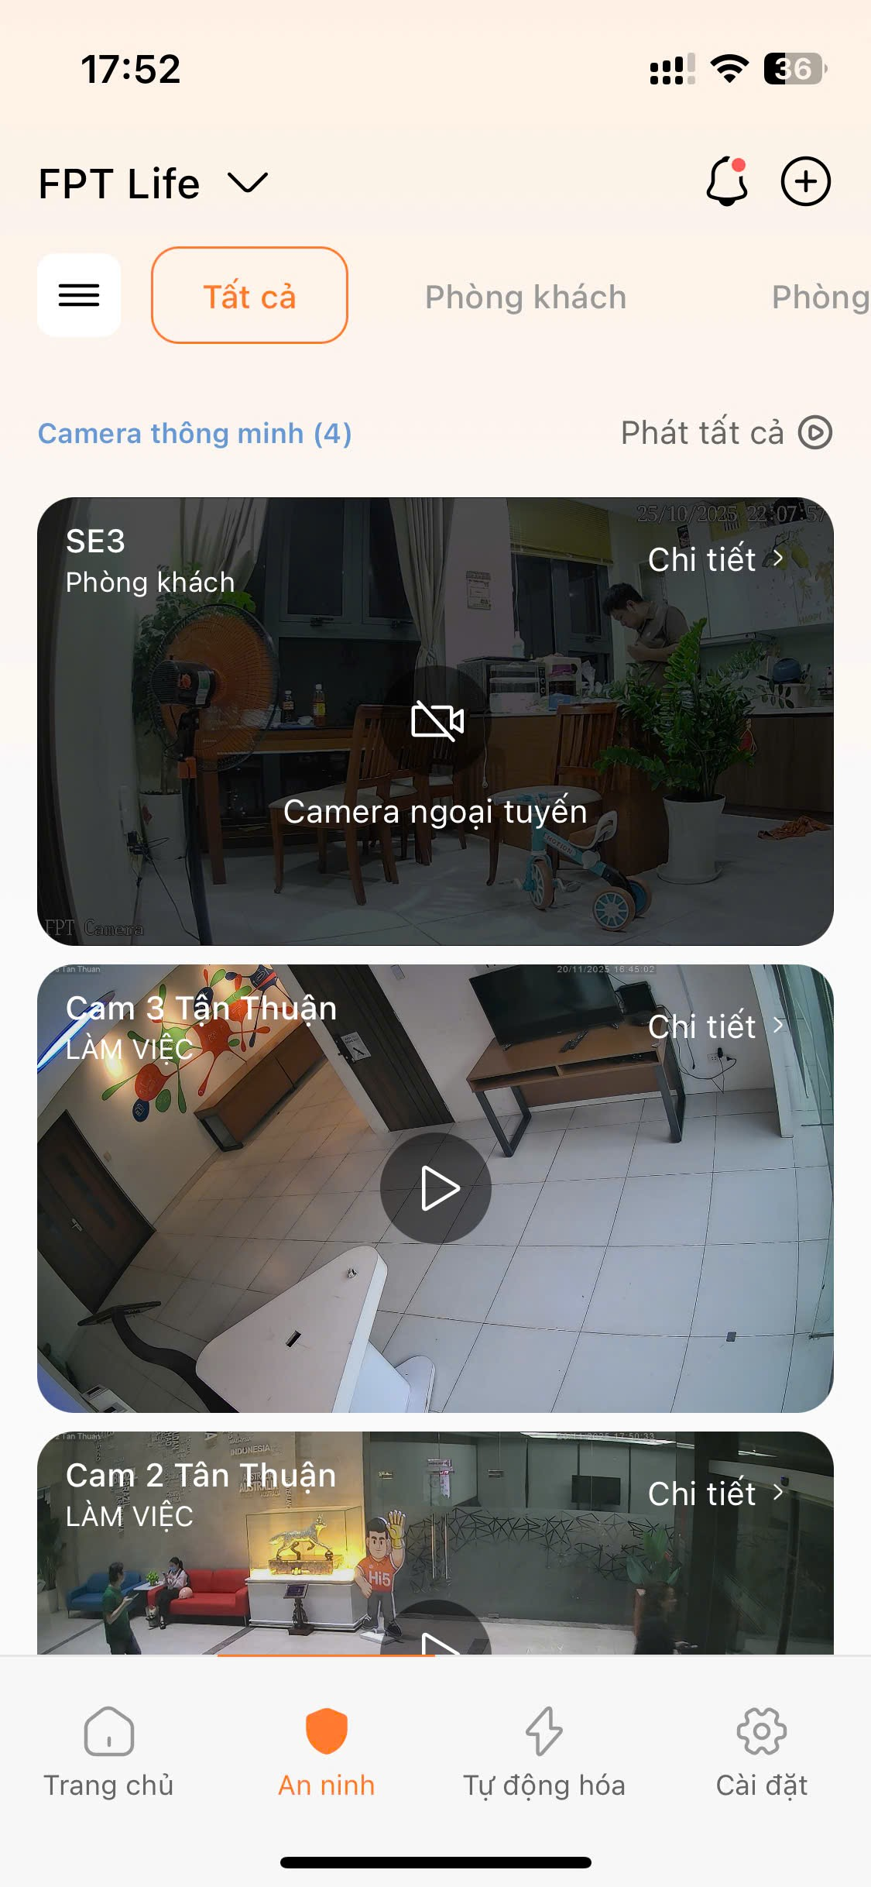
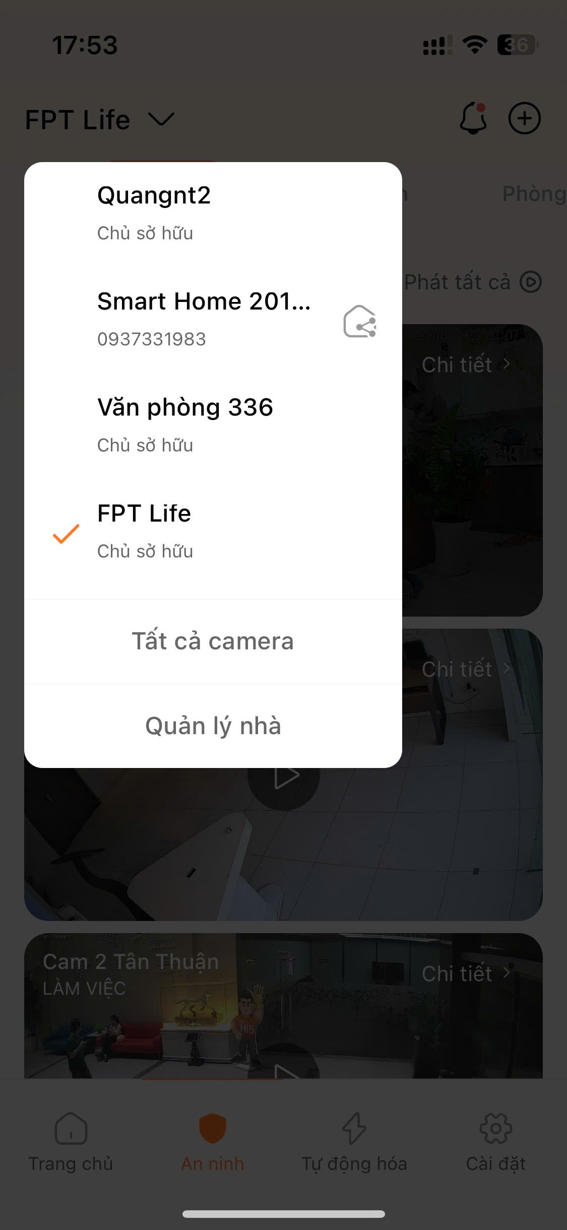
Không xem được camera ở nhiều địa điểm khác nhau trong cùng tài khoản
B1: Tại trang chủ chọn tab “An Ninh”
B2: Chọn vào địa điểm sau đó chọn “Tất cả camera”

Slide 11
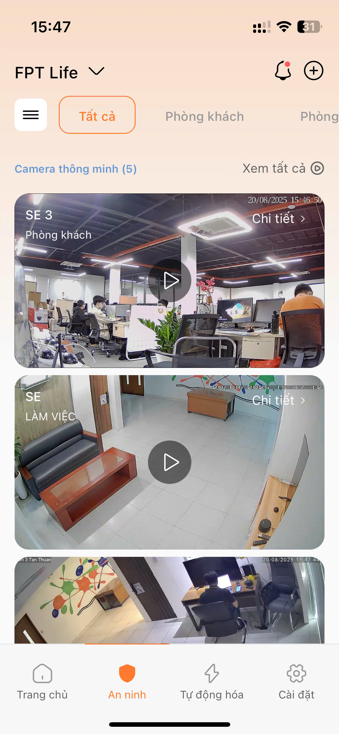
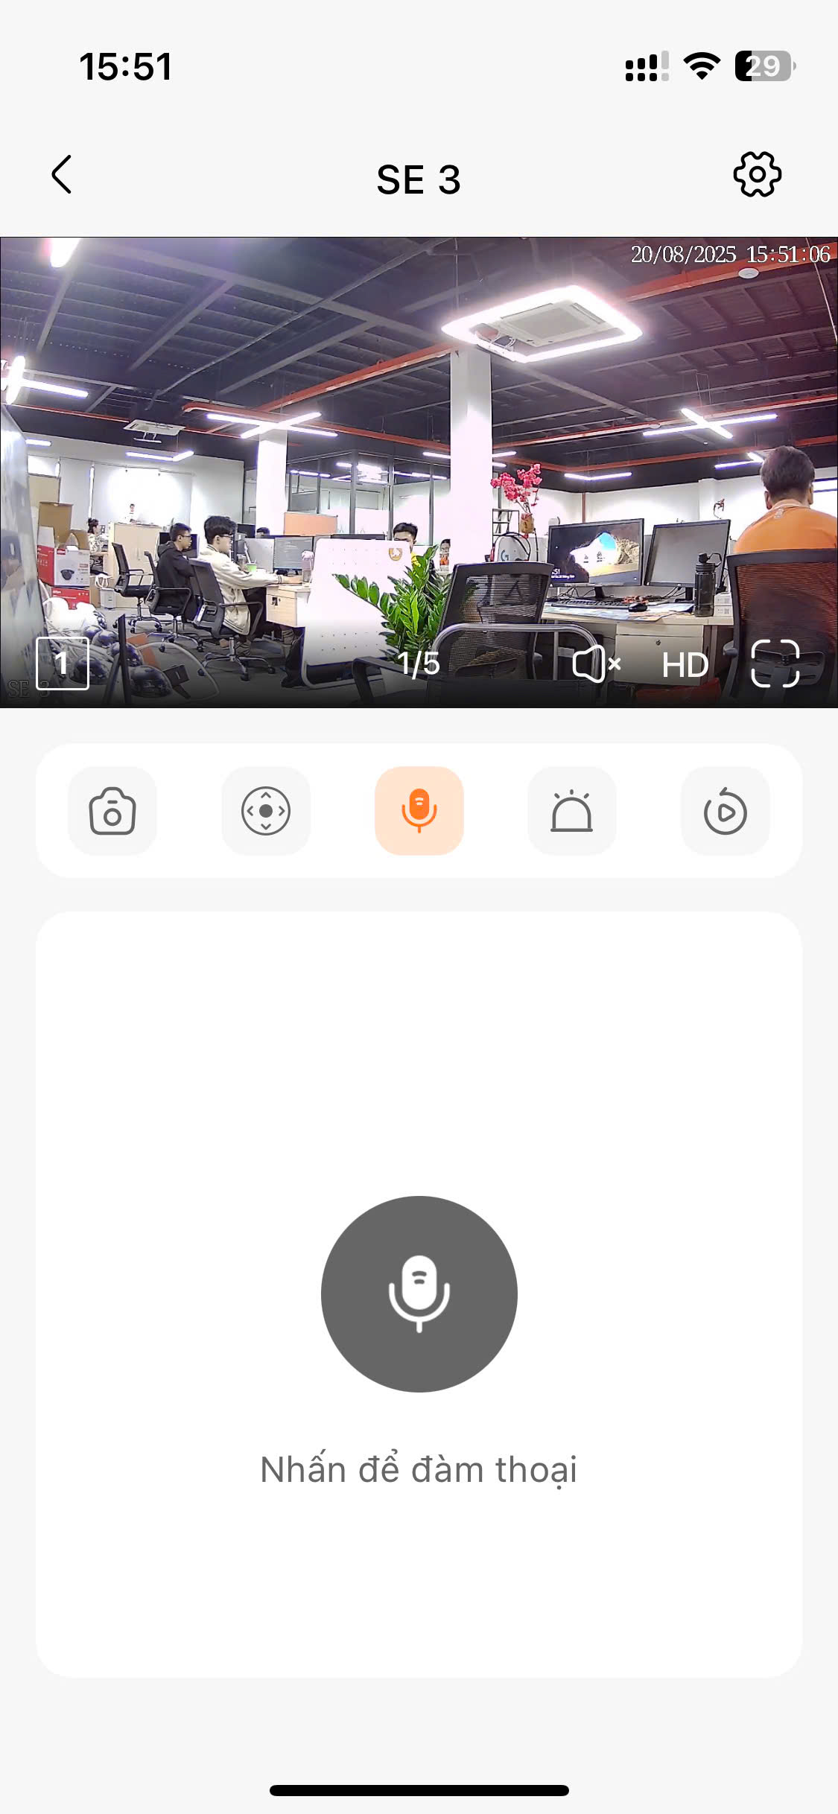
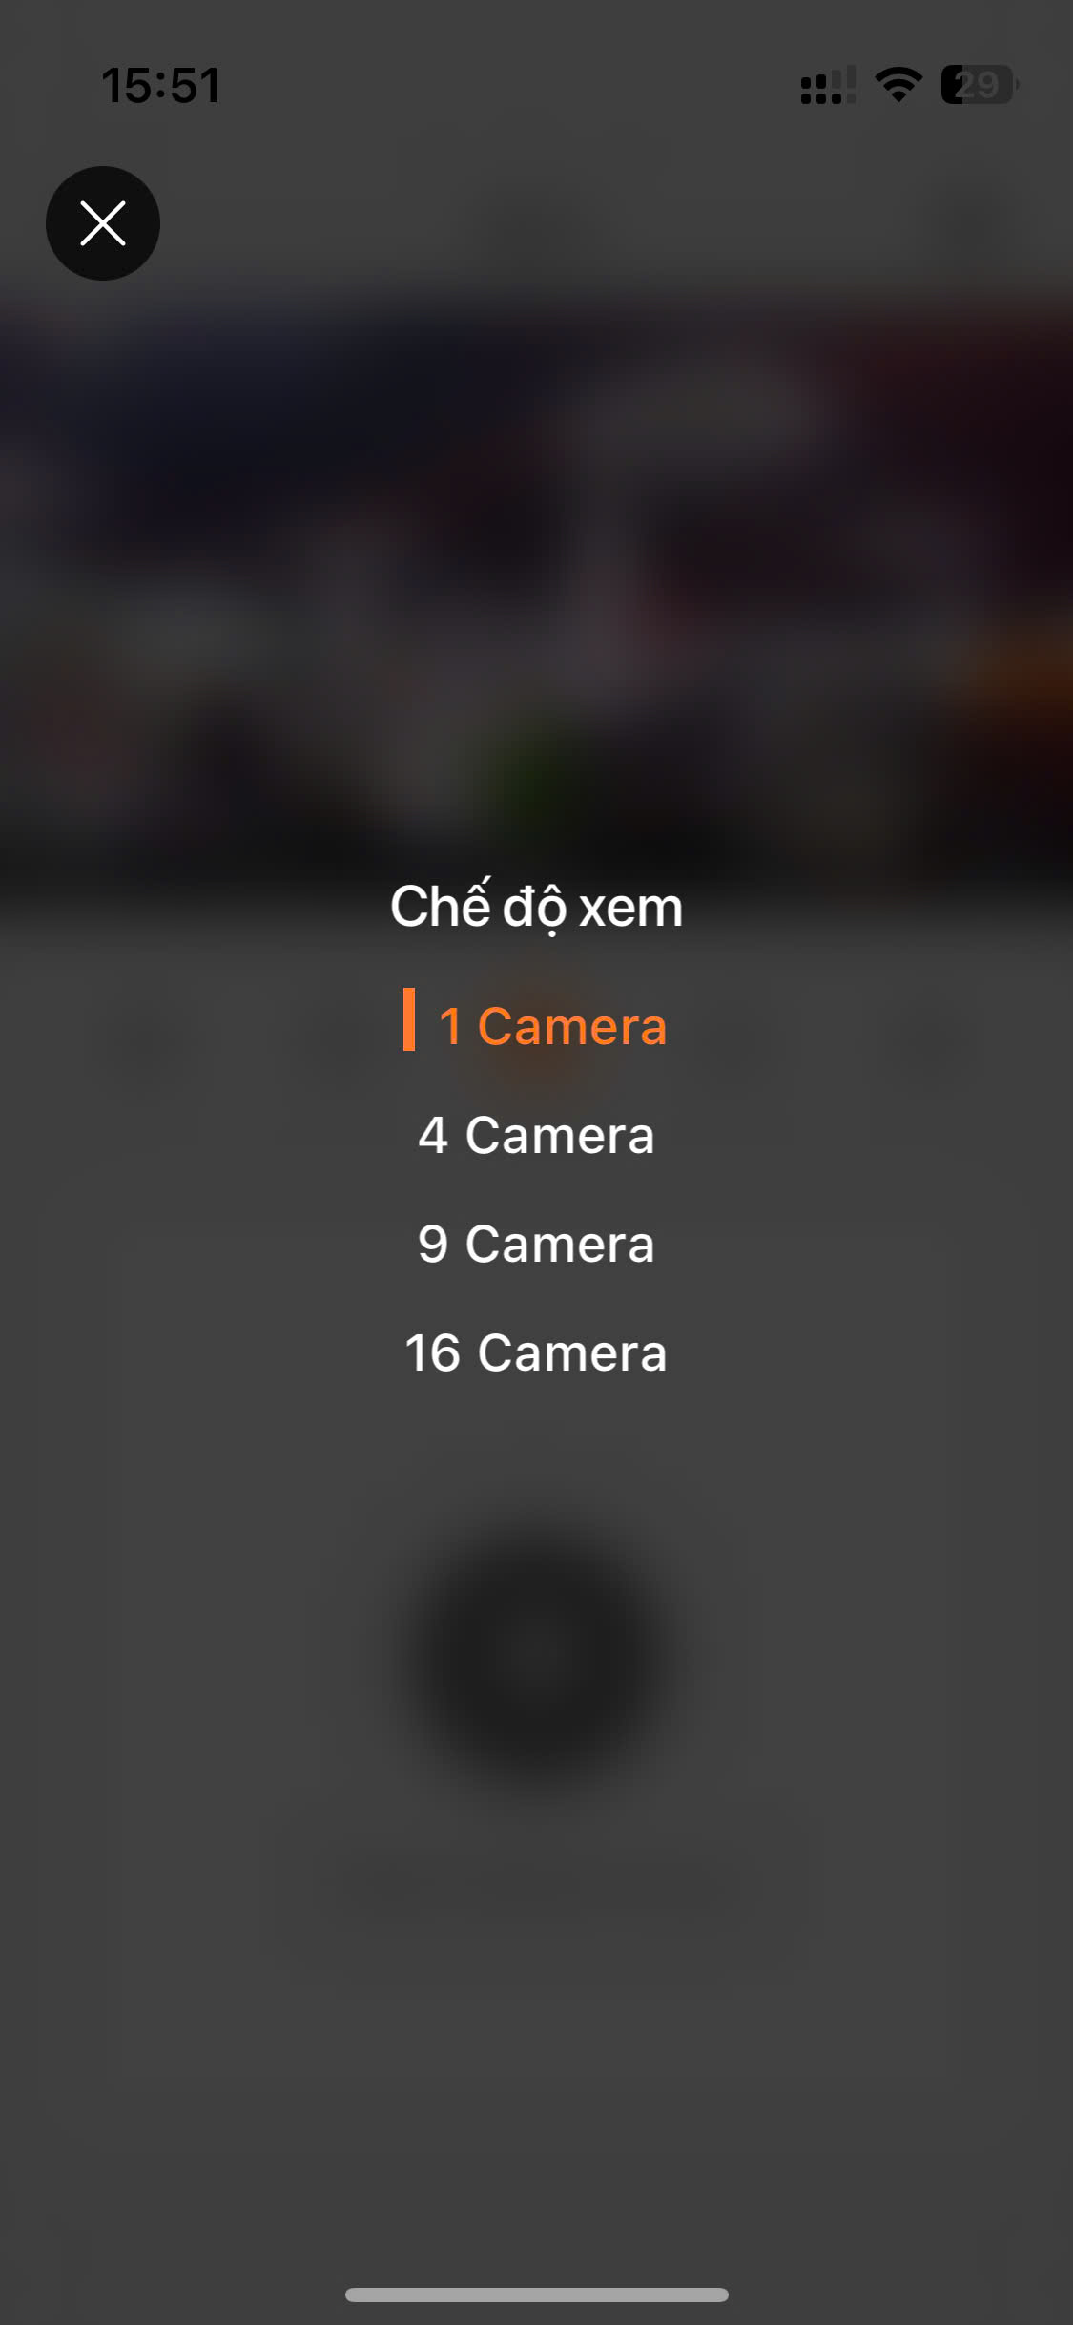
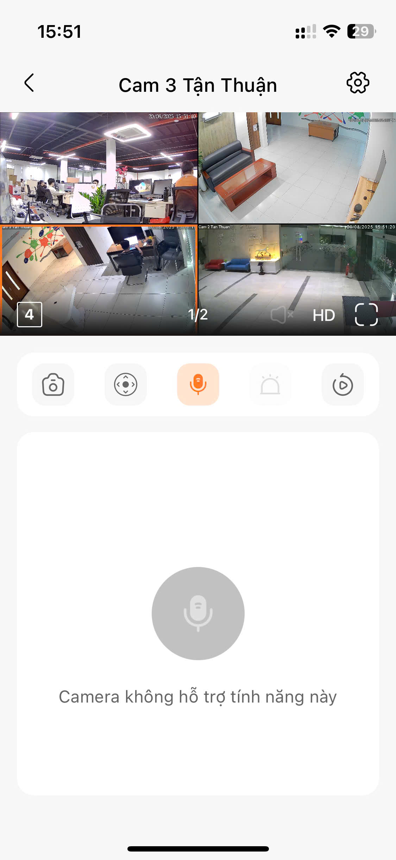
Không xem trực tiếp được nhiều camera ở dạng lưới
Xem trực tiếp 1 Camera
Xem trực tiếp nhiều Camera
B1: Tại trang
“An ninh” và chọn 1 camera bất kì để xem trực tiếp
B2: Đang xem trực tiếp cam vừa chọn
B1: Chọn icon chuyển chế độ xem
B2: Chọn chế độ
cần xem
B3: Đang xem trực tiếp camera chế độ dạng lưới

Slide 12
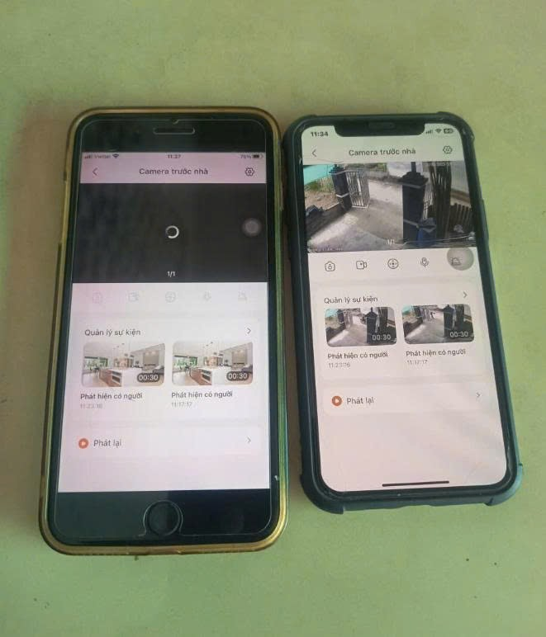
Xem live bị load màn hình đen
Vấn đề: Bị lệch thời gian trên phone so với thực tế.
Cách khắc phục: Kiểm tra lại thời gian trên phone so với thực tế, nếu lệch thời gian thì vào cài đặt trên phone chỉnh lại thời gian cho đúng với thực tế, sau đó thử lại.

Slide 13
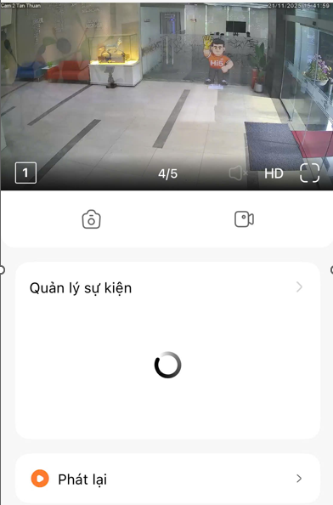
Không thông báo trên app, không có khoảnh khắc
Vấn đề: Trên phone đang tắt cảnh báo ứng dụng FPT Life hoặc đang tắt cài đặt “Phát hiện chuyển động” trên app
Cách khắc phục: B1: Kiểm tra lại cài đặt ứng dụng FPT Life trên phone đã cho phép quyền thông báo lên chưa. Nếu chưa cho phép thì bật lại B2. Vào app FPT Life > chọn Camera không có thông báo > chọn Cài đặt > Chọn Tự động cảnh báo > Bật tính năng “Phát hiện chuyển động”
Hiển thị trên app

